Slide 1

Légi Termográfia
Napelem diagnosztika
Drónnal
Schäffer András – Fejlesztési vezető
Rotors & Cams Kft.

Slide 2

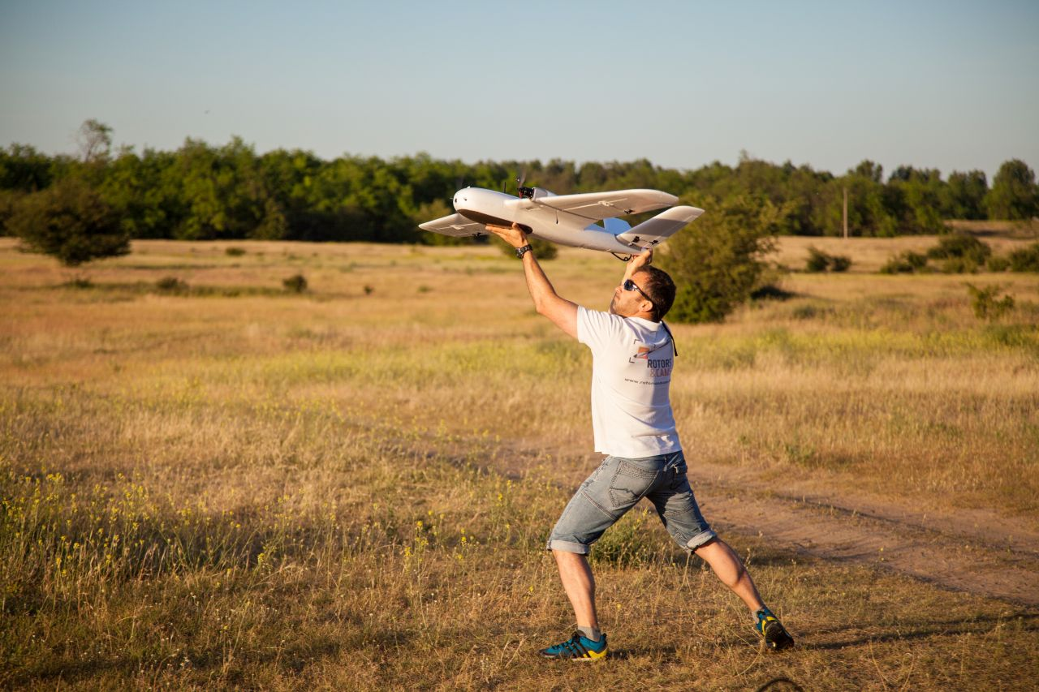
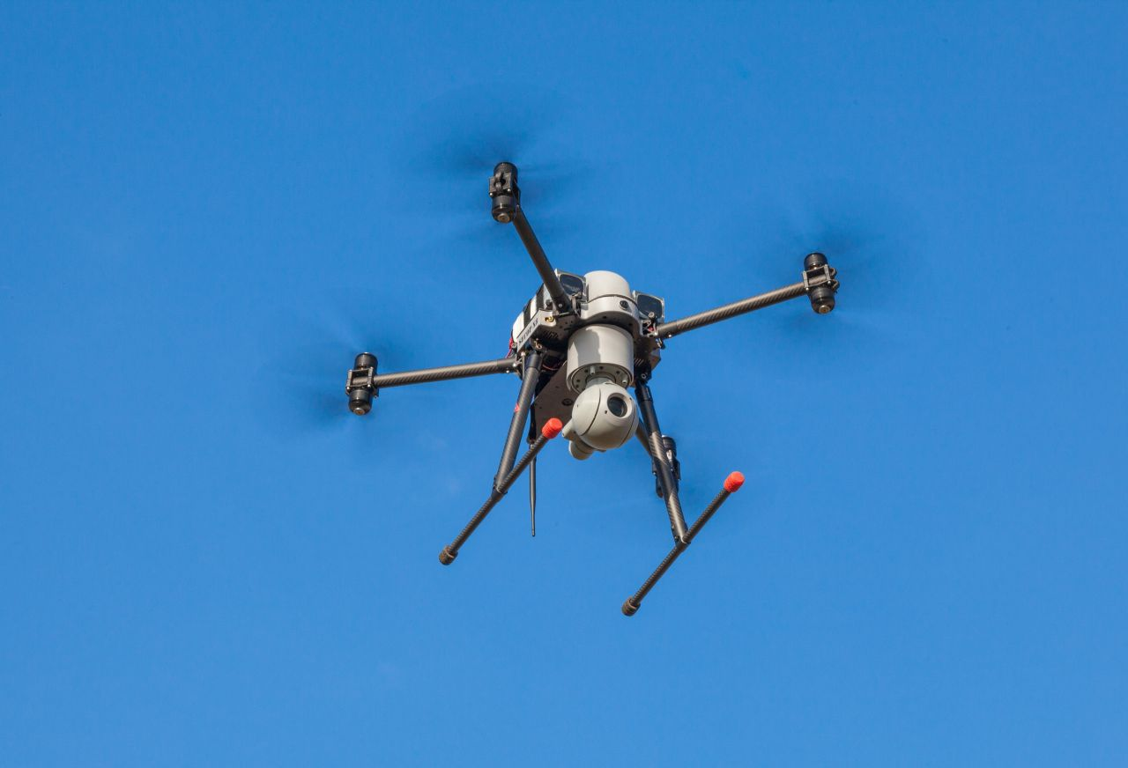
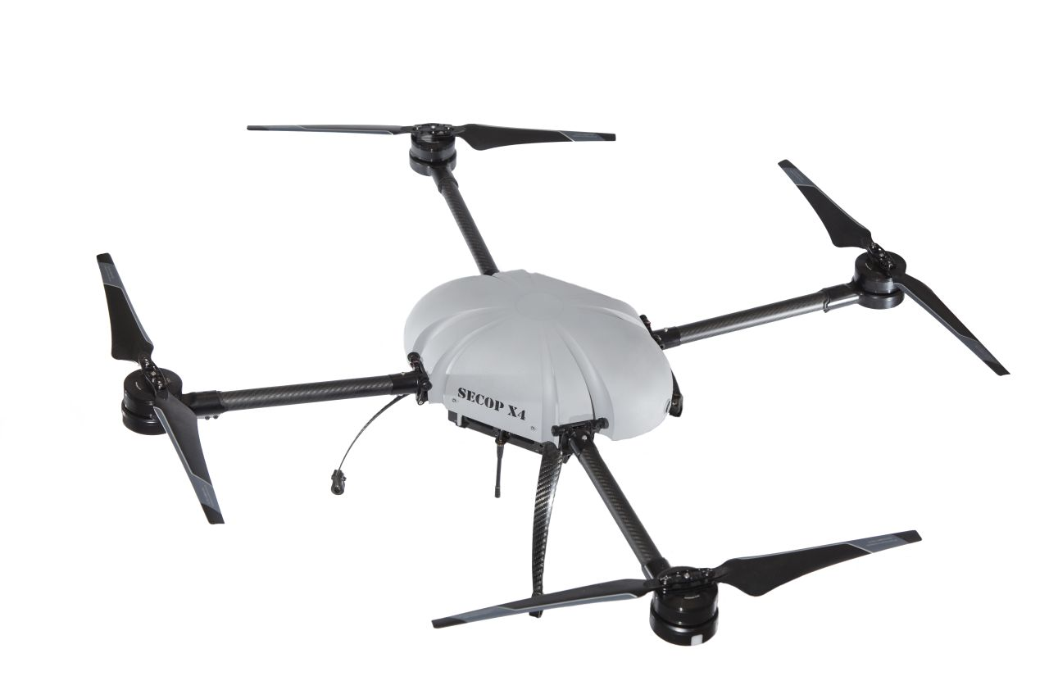
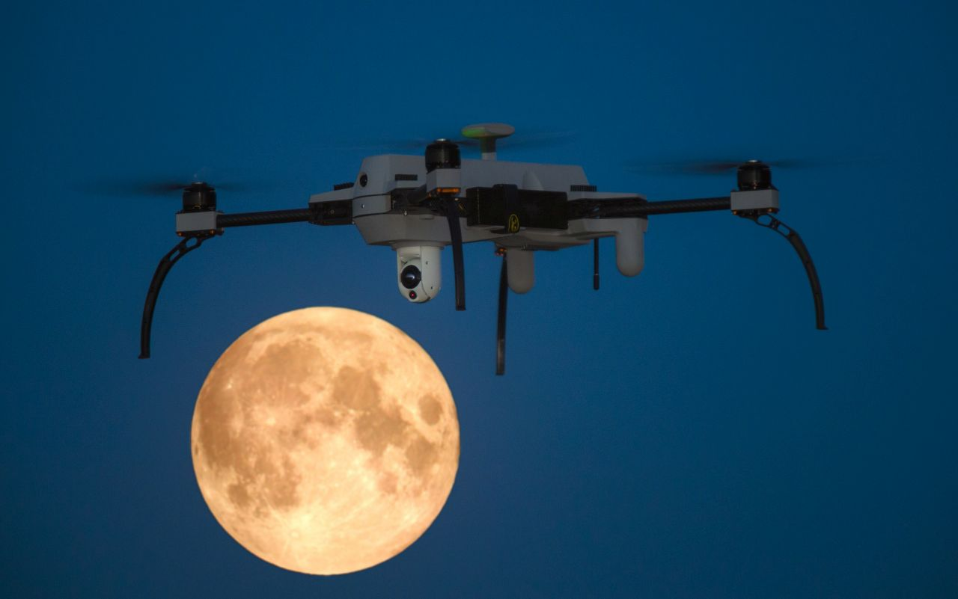
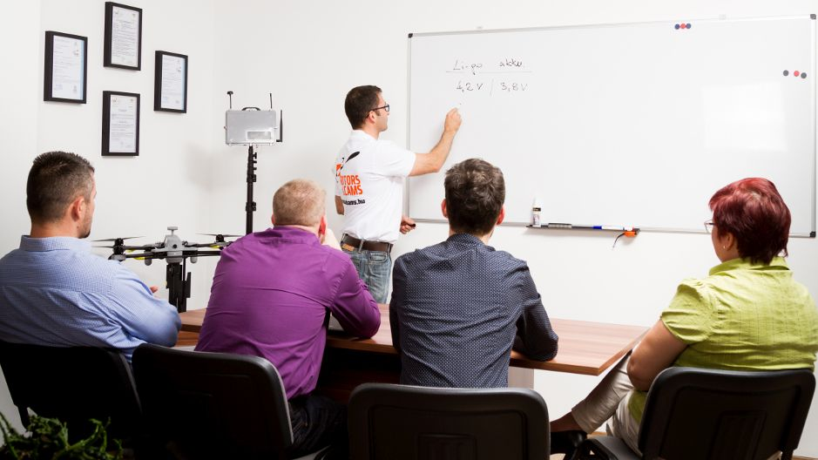
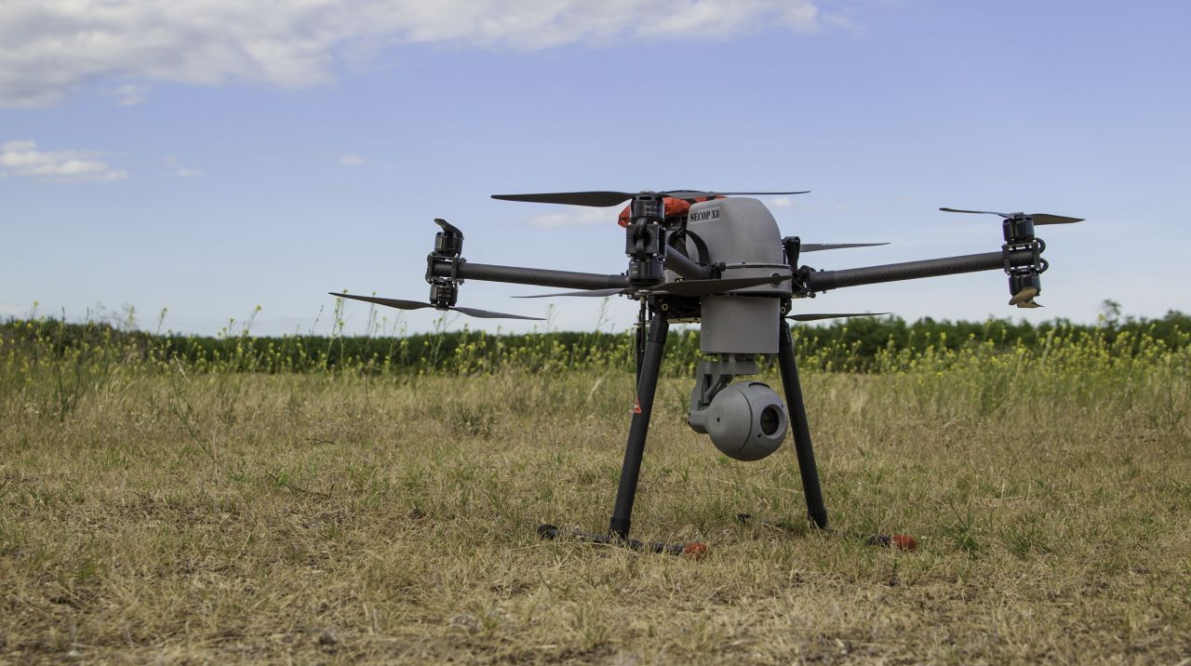
Bemutatkozás
2014 óta van jelen a magyar piacon.
Egyedi UAV rendszerek fejlesztése, gyártása.
UAV biztosítása egyedi feladatokhoz
  Ipari diagnosztika, állapotfelmérés, légi termográfia.
  Térképészet, fotogrammetrika.
  Légi fotó és videó.
Rendszerintegráció
Biztonságtechnikai alkalmazások
Oktatás és Tanácsadás
Típusalkalmassági bizonyítvány

Slide 3
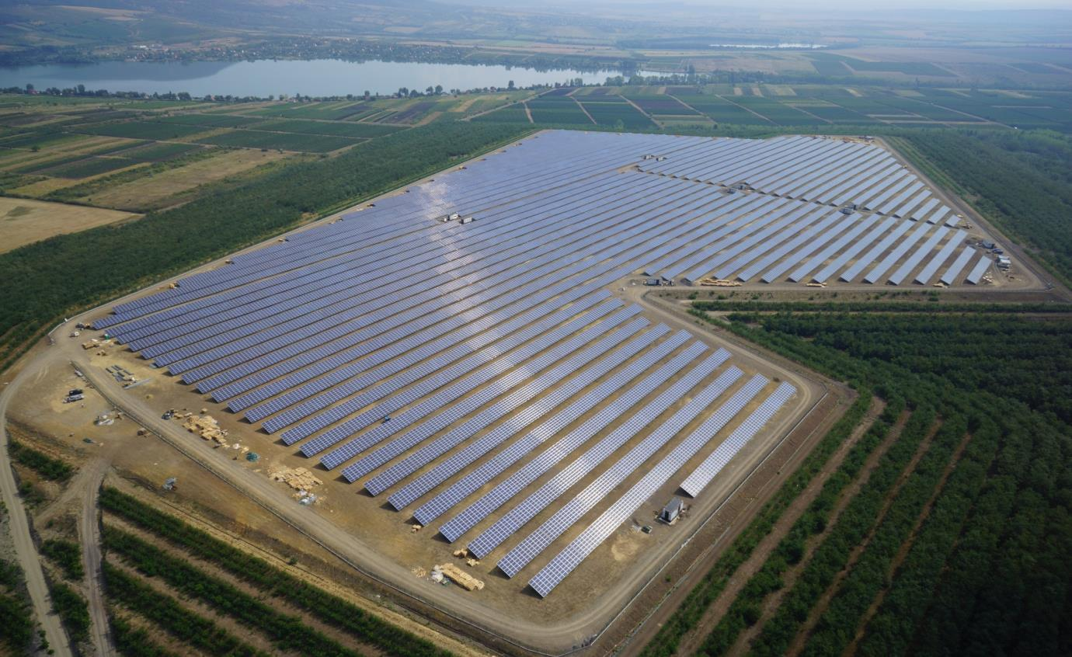


A feladat : A Mátrai Erőmű Zrt. 16MW-os napcellás erőművének termográfiai állapotfelmérése
Nettó 16MW beépített kapacitás
30ha terület, összesen 23km táblasor
1025 tábla - 72,480db cella
Rendelkezésre álló idő: 2 nap
Partner : PIM Professzionális Ipari Méréstechnikai Kft.
Megrendelő : IBC Solar International

Slide 4
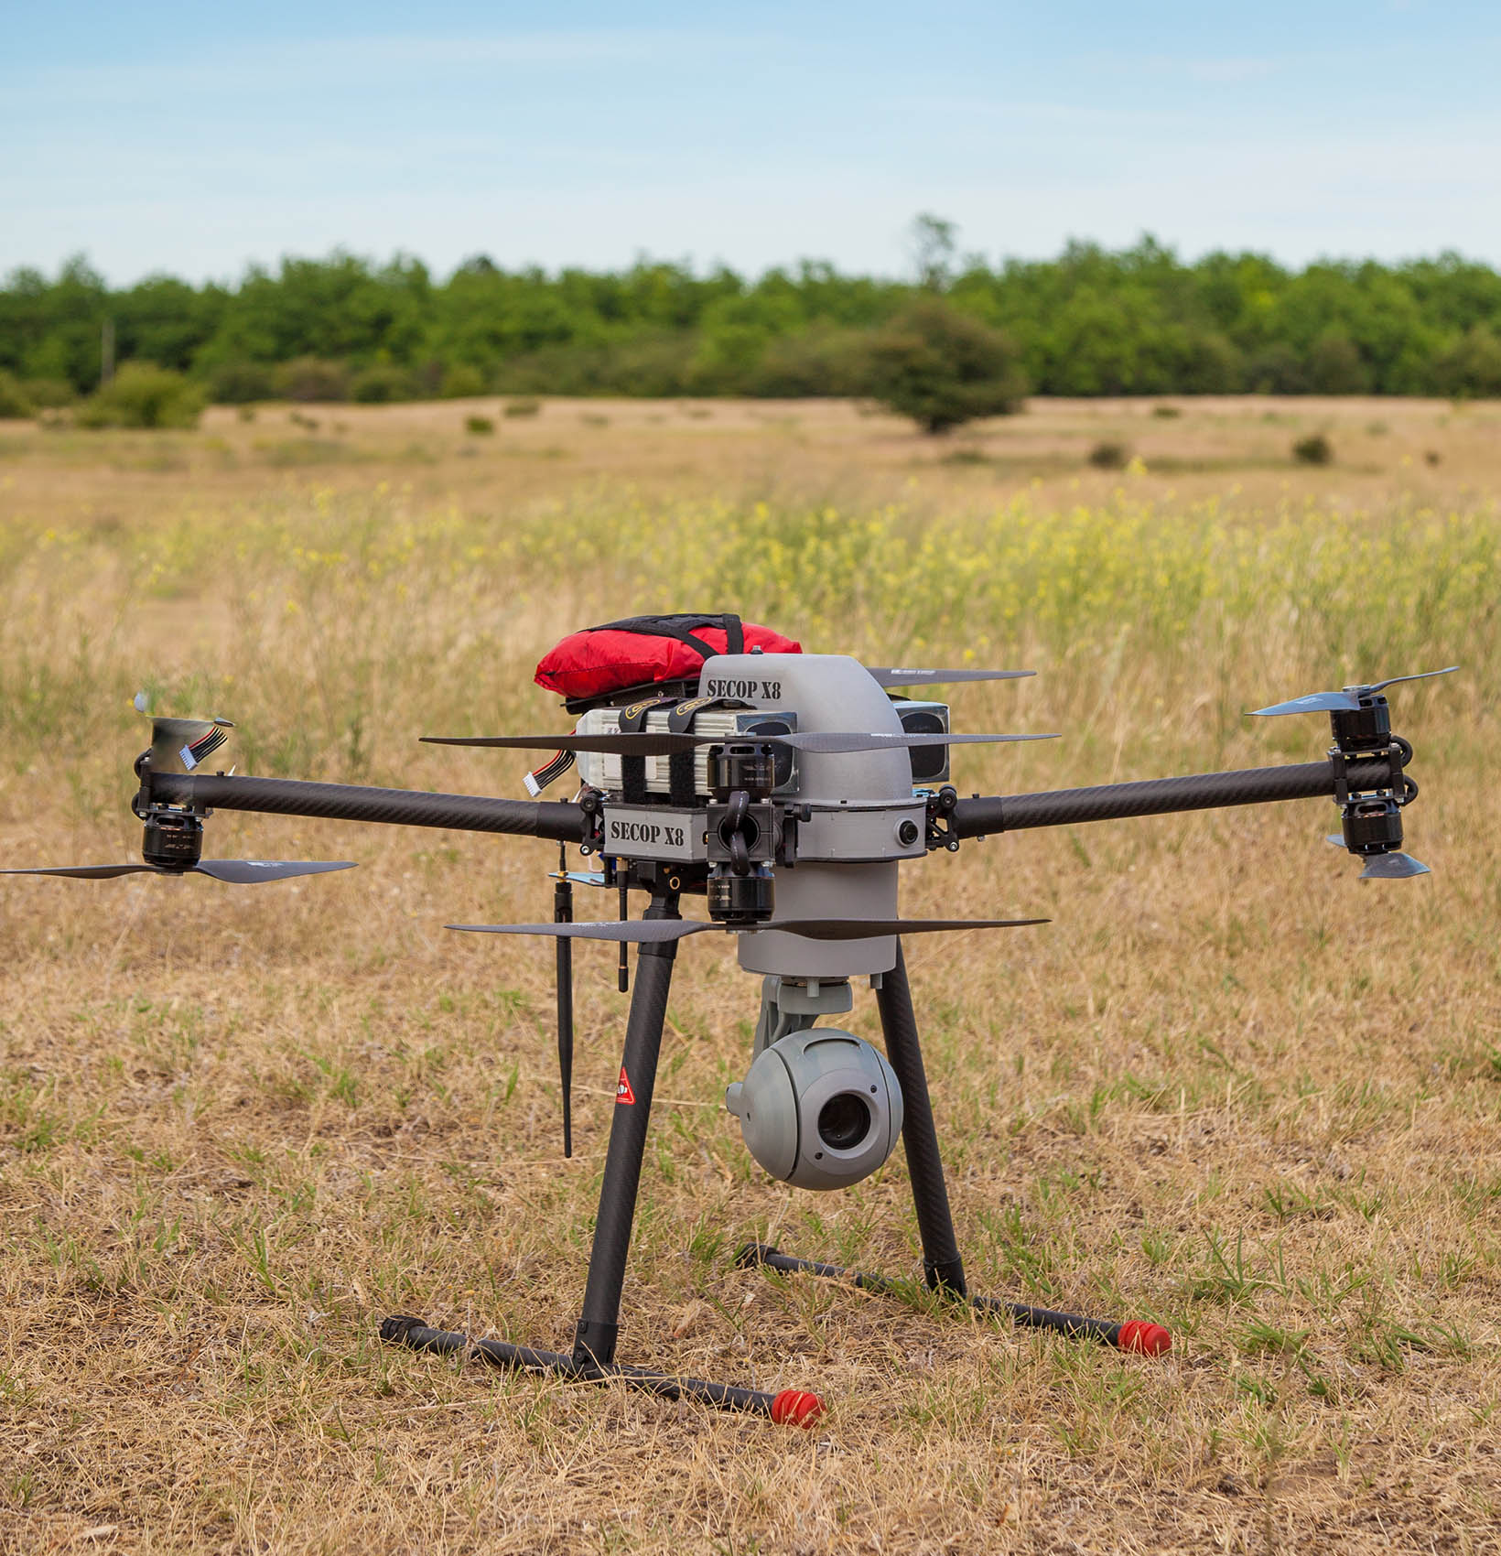
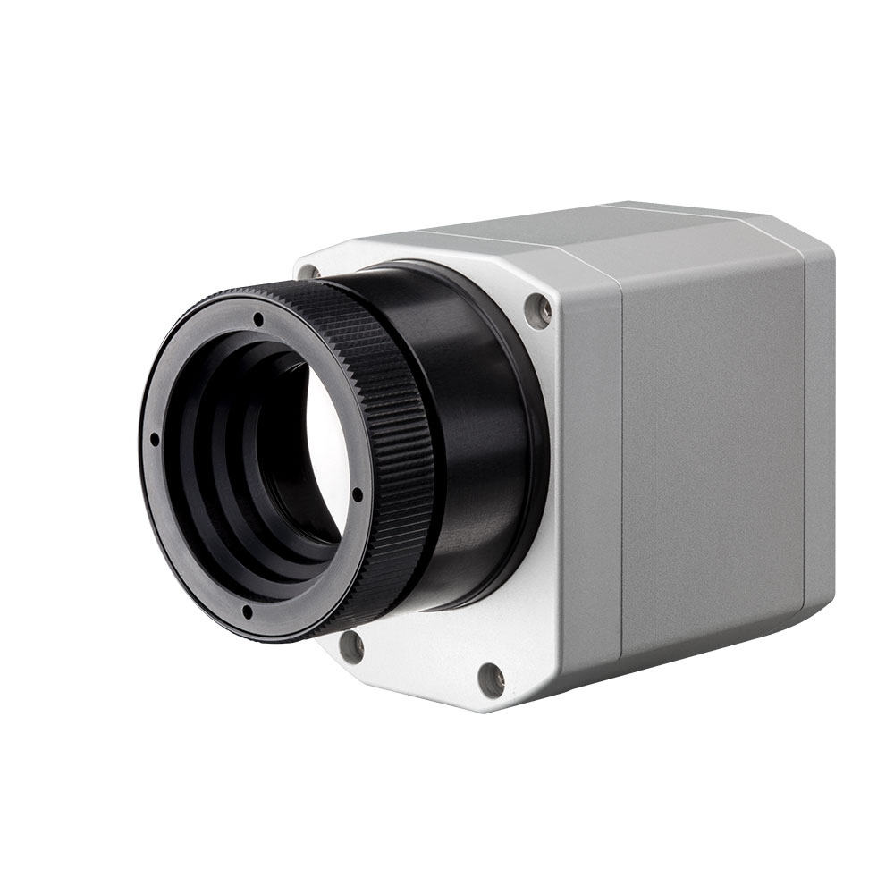
Az eszközök
SECOP X8 – Nagy megbízhatóságú, egyedi fejlesztésű munka UAV
Koaxiális elrendezésű oktokopter
Redundáns tápellátás
Ejtőernyő a payload védelmére
30 perc repidő (Payload függő)
Optris PI450-LWK UAV alkalmazásokhoz kifejlesztett könnyű termográfiai rendszer
80 fps - 382 x 288
40 mK érzékenység

Slide 5
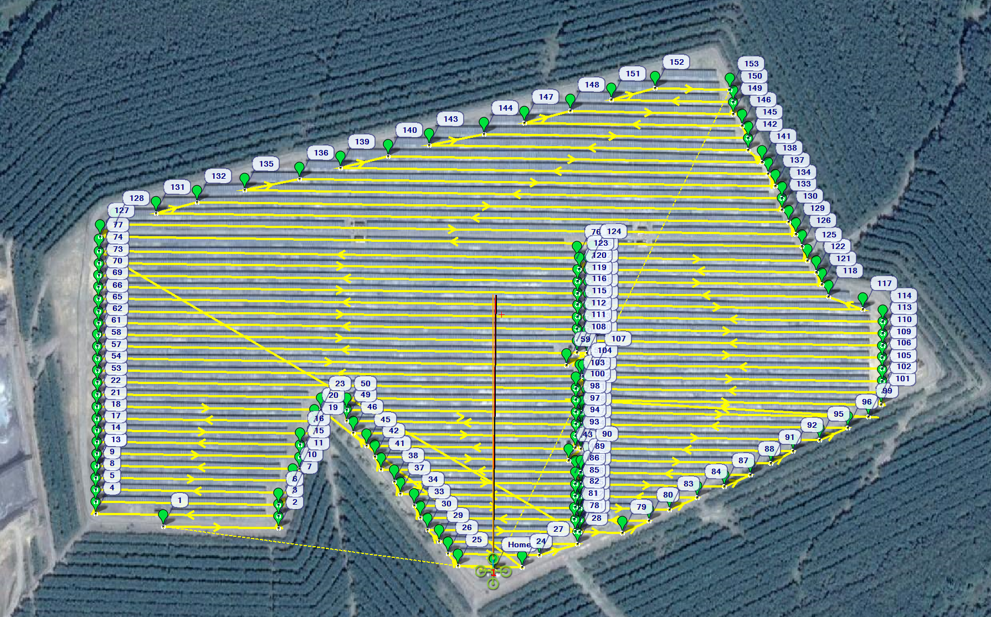
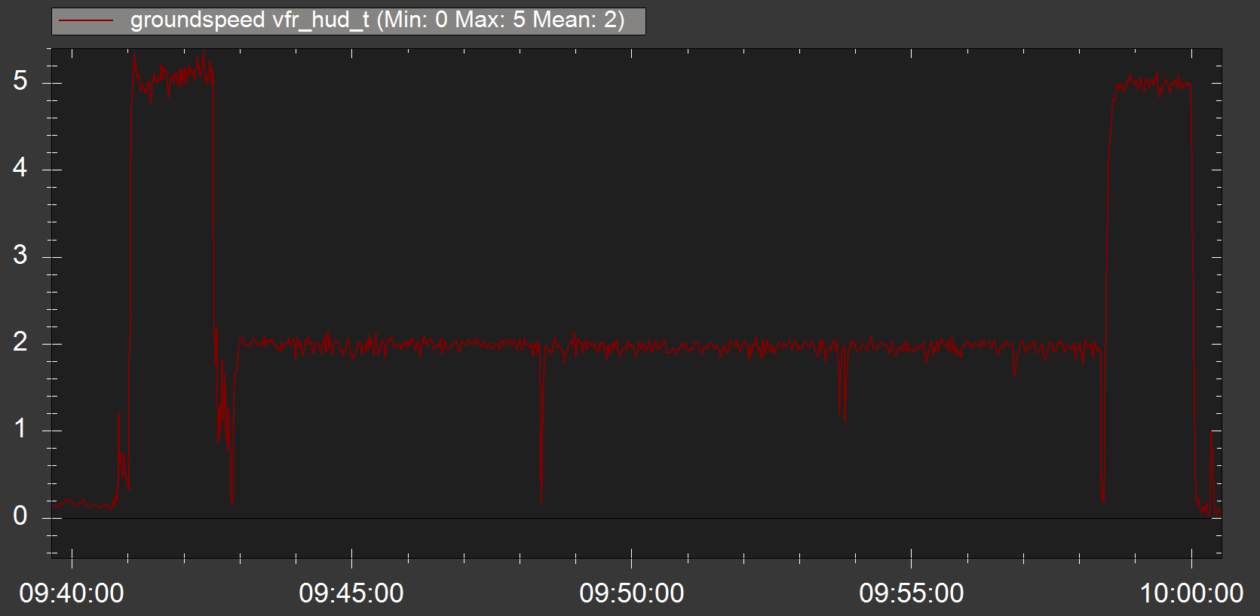
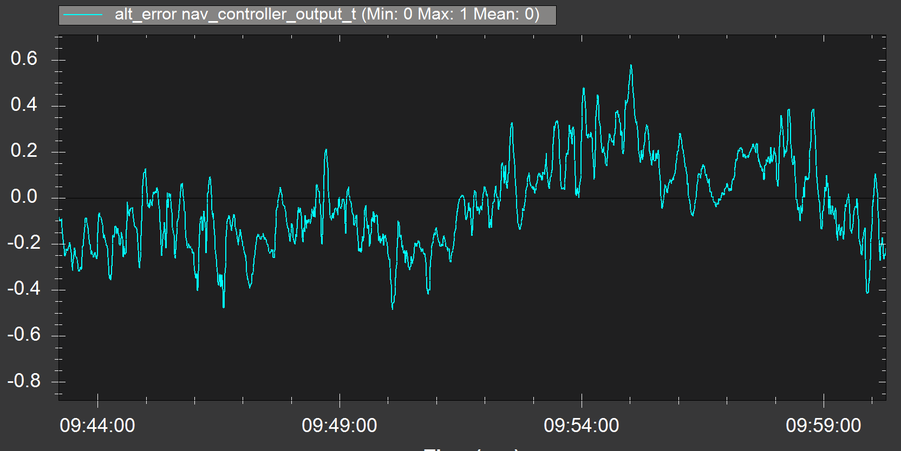
Kihívások és tapasztalatok
Elvárt repülési paraméterek
Sebesség : 2 m/s
Magasság : 14m +/- 50cm
Útvonaltartás : +/- 50cm
Földhöz viszonyított kamera dőlésszög : 25 fok
Az repülési út több mint harmada az indítási ponttól a kezdőpontig
illetve a hazatéréskor megtett távolság. ➔ Több féle automatizált
repülési sebesség szükségessége.
70 perc / átlagos_repülési_idő = Akkumulátor készletek száma - 1
Felszállások száma : 18
Levegőben töltött idő : 5 óra 57 perc.
Repült távolság : 42.5km
Átlagos repülési idő : 23 perc
Legnagyobb távolság a felszállási ponttól : 600m

Slide 6
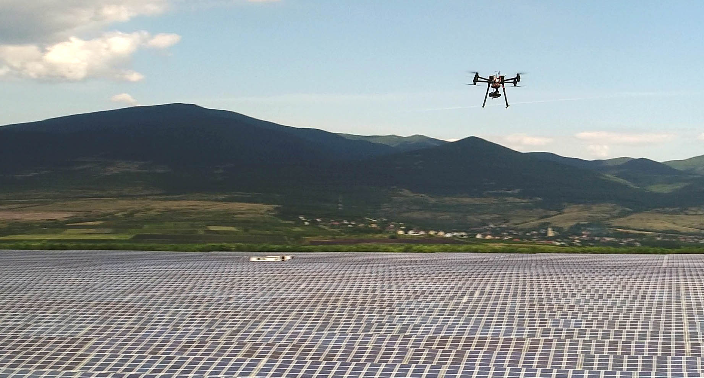
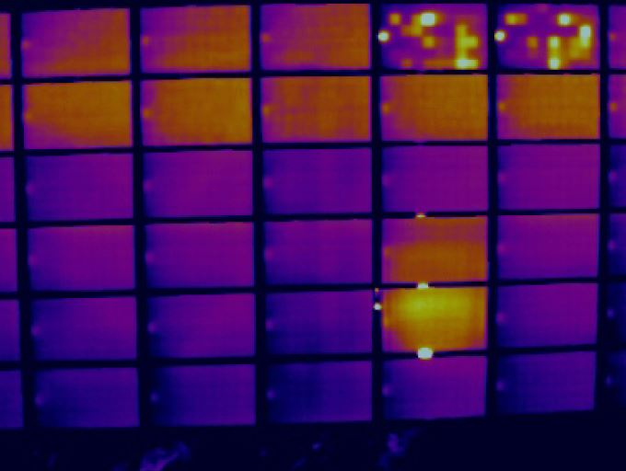
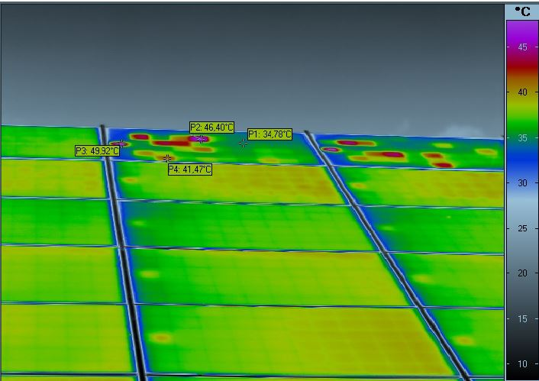
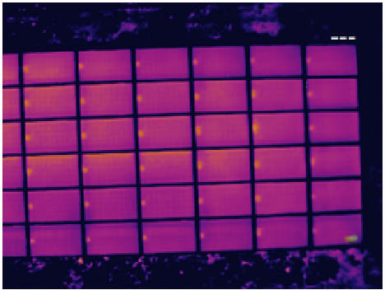
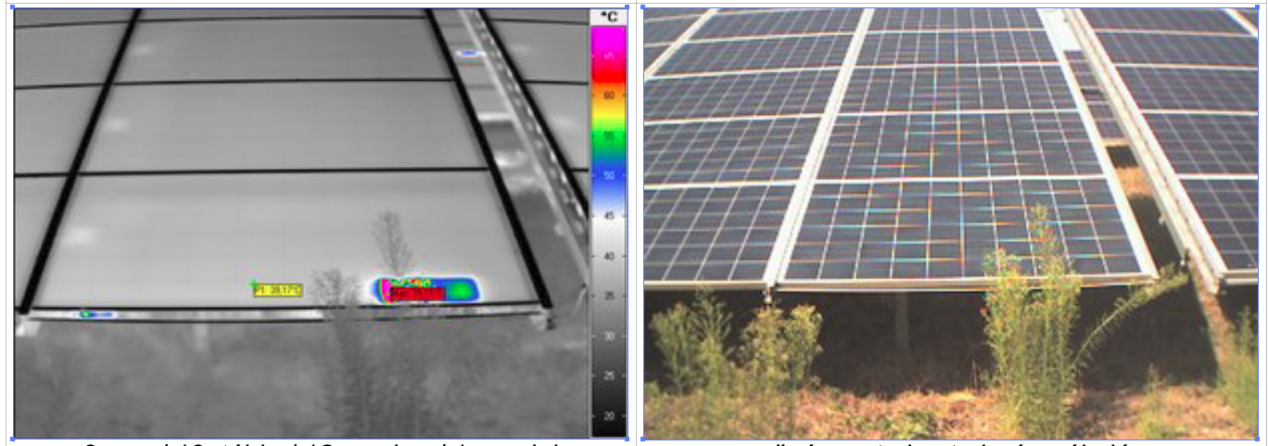
Eredmények
A hat fős csapat a felmérést egy nap alatt elvégezte.
Minden repülés értékelhető volt, nem kellett ismételni.
Összesen 70 feltárt rendellenesség
(hibás cellák, növényzet árnyékolás, szennyezés…)
Jövő évi megrendelés ☺

Slide 7
Köszönöm figyelmüket!
Elérhetőségeink:
Iroda: 1106 Bp. Fehér út 10. (Örs vezér tere mellett)
Mobil: +36 30 880 4254
Tel./fax: +36 1 432 0293
E-mail: contact@rotorsandcams.com
Web: www.rotorsandcams.hu
www.facebook.com/rotorsandcams
Notes:
A délutáni előadásokat követően egy közös bemutatóra várunk minden kedves érdeklődőt!

